Slide 1
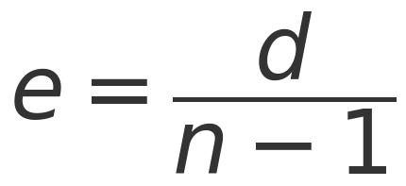
均匀介质厚度测量 / 01. 图像处理
无介质中央条纹图像
（实验图片待补）
插入均匀介质后的图像
（实验图片待补）
处理流程
1. 固定同一均匀区域
2. 识别中央白光条纹
3. 同方向驱动动镜复位
4. 记录稳定位置差 d
中央条纹复位测厚
介质片垂直插入测量臂后，引入附加光程差 2(n−1)e。
移动动镜使中央条纹回到初始位置，动镜补偿产生光程差 2d，因此 e=d/(n−1)。
均匀介质使用固定 ROI 或多个等效位置重复测量，判断结果是否在不确定度范围内一致。

Slide 2
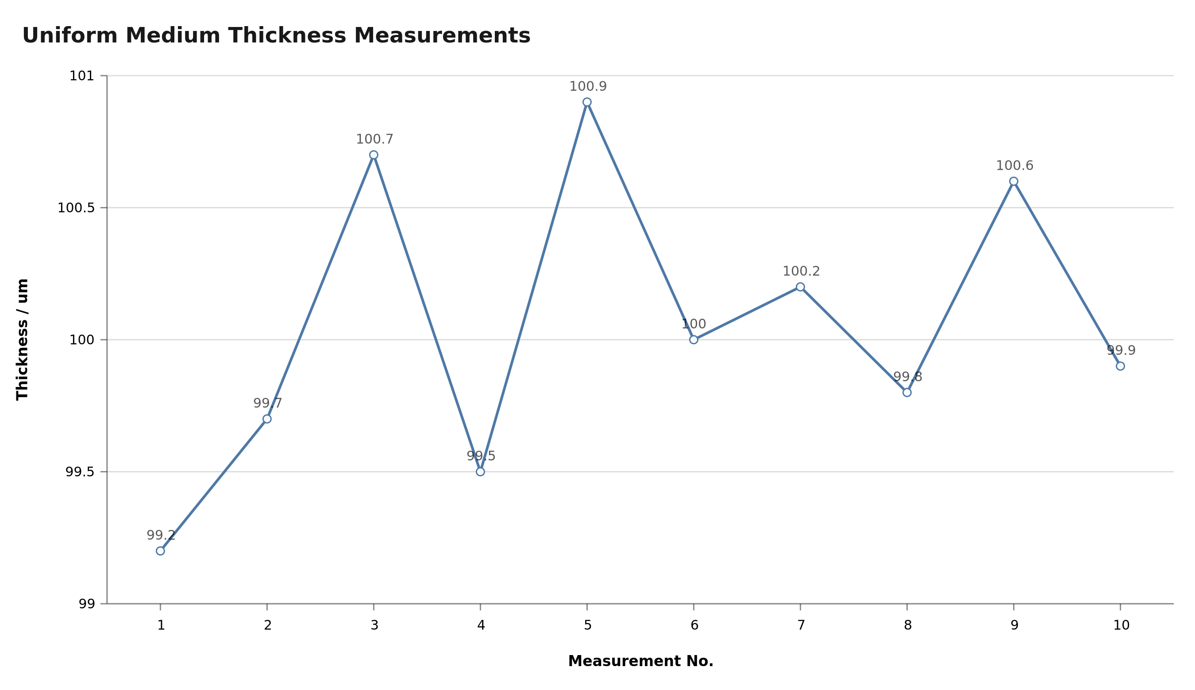
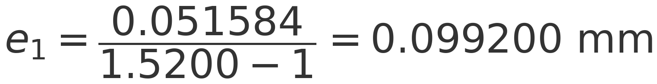
均匀介质厚度测量 / 02. 数据分析
序号 | d / mm | e / mm | e / μm
1 | 0.051584 | 0.099200 | 99.200
2 | 0.051844 | 0.099700 | 99.700
3 | 0.052364 | 0.100700 | 100.700
4 | 0.051740 | 0.099500 | 99.500
5 | 0.052468 | 0.100900 | 100.900
6 | 0.052000 | 0.100000 | 100.000
7 | 0.052104 | 0.100200 | 100.200
8 | 0.051896 | 0.099800 | 99.800
9 | 0.052312 | 0.100600 | 100.600
10 | 0.051948 | 0.099900 | 99.900
计算模型
平均厚度 100.050 μm；单次标准差 0.548 μm；相对标准差 0.55%；10 次结果未发现明显异常值。

Slide 3
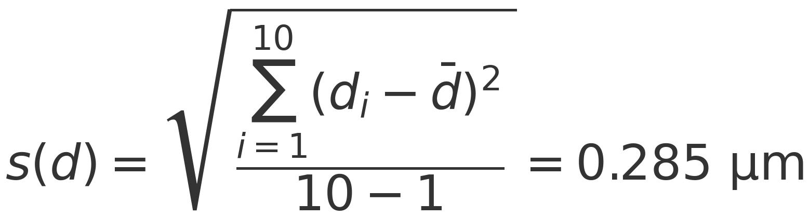
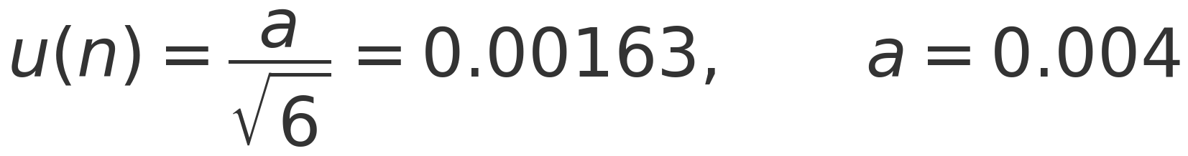
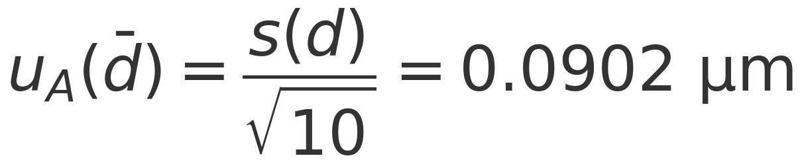
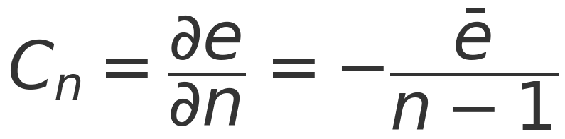
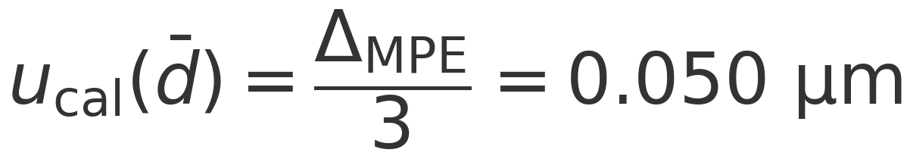
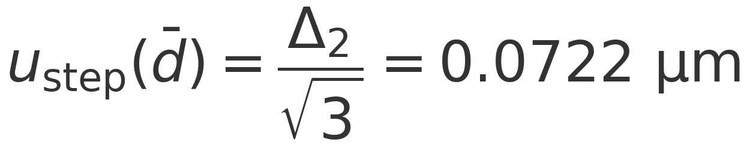
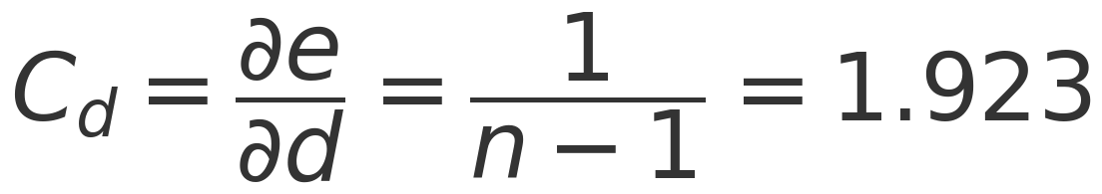

均匀介质厚度测量 / 03. 不确定度计算过程
A类不确定度（重复测定）
盖玻片折射率
实验标准差：
取 n=1.520，n∈[1.520,1.528]，半宽度 a=0.004，
分布取三角分布。
动镜位移不确定度：
B类不确定度（仪器与折射率）
对 n 灵敏系数：
数显位移：
步进位移精度：
对 d 灵敏系数：
合成标准不确定度

Slide 4
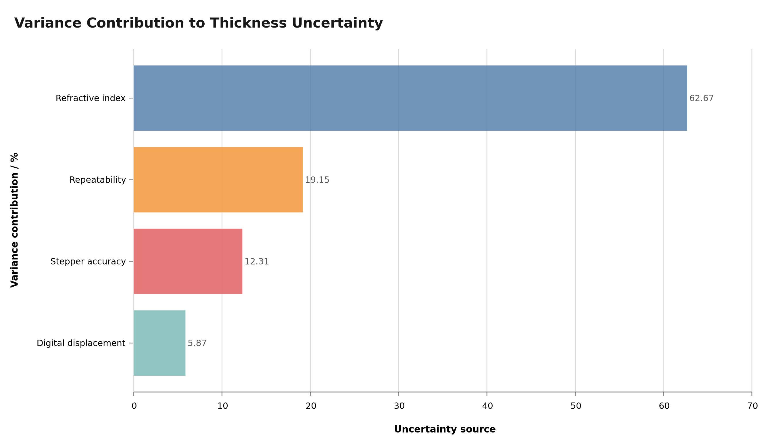
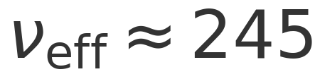
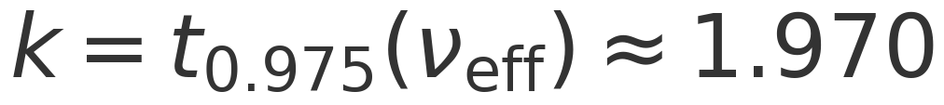
均匀介质厚度测量 / 04. 预算与结果
不确定度来源 | 标准不确定度/μm | 方差贡献率
测量重复性 | 0.173 | 19.15%
折射率 | 0.314 | 62.67%
步进位移精度 | 0.139 | 12.31%
数显位移测量 | 0.096 | 5.87%
有效自由度
包含因子
最终结果
e = (100.1 ± 0.8) μm
扩展不确定度
包含因子按 t 分布确定；合成标准不确定度用于计算扩展不确定度
P≈95%，相对扩展不确定度为 0.78%。

